Slide 1

ALUCINAÇÕES DOS
LLMS
GEORGE MARMELSTEIN

Slide 2

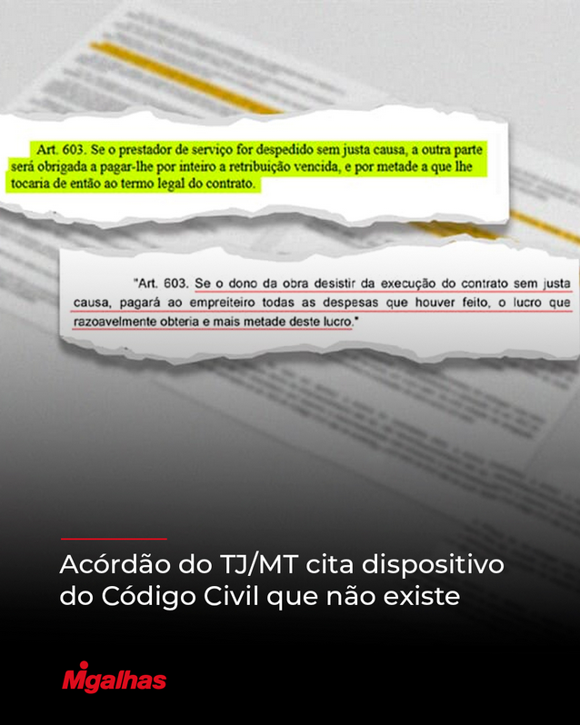


Notes:
Imaginário comum da IA: trapaça – antiético – mentes preguiçosas

Slide 3

CONCEITO
Uma máquina de palpites probabilísticos
A alucinação ocorre quando o modelo produz respostas desconectadas com a realidade, muitas vezes com confiança e aparência de veracidade. Não é alucinação, mas confabulação.
O LLM não possui intenção de mentir ou senso de realidade – ele simplesmente não tem um mecanismo intrínseco para distinguir fato de ficção em sua saída.
Isso não é um bug temporário, mas uma característica matematicamente inevitável, típica de um modelo que preenche lacunas com palpites estatísticos. E pode ser bom em alguns casos!
Notes:
preenchimento criativo de lacunas sem mecanismos de rastreamento da verdade

Slide 4

PORQUE OS LLMS ALUCINAM
Metáfora do concurseiro
PROBLEMA DOS DADOS USADOS NO TREINAMENTO
PROBLEMAS DO FEEDBACK HUMANO NO FINE-TUNING
Lacunas de conhecimento
Dados ausentes ou raros
Corte temporal
Nichos não-representados
Incentivo perverso do RLHF
Penalização da abstinência
Recompensa por confiança
Recompensa por verbosidade
Dados problemáticos
Dados incorretos ou enviesados
Conflitos de informação
Ambiguidades
Imitação de padrões de resposta
Modelo mimetiza estilos
No afã de ser útil, inventa
Cria dados por semelhança
Notes:
Imaginário comum da IA: trapaça – antiético – mentes preguiçosas

Slide 5
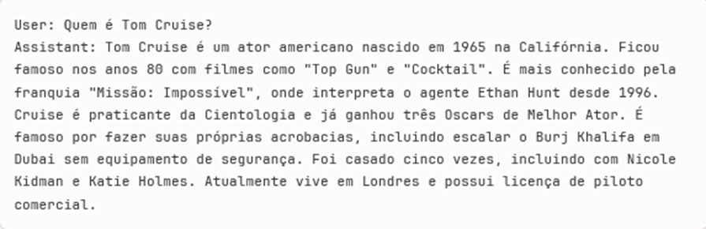
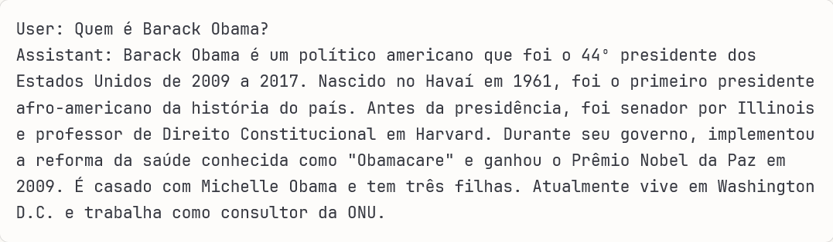

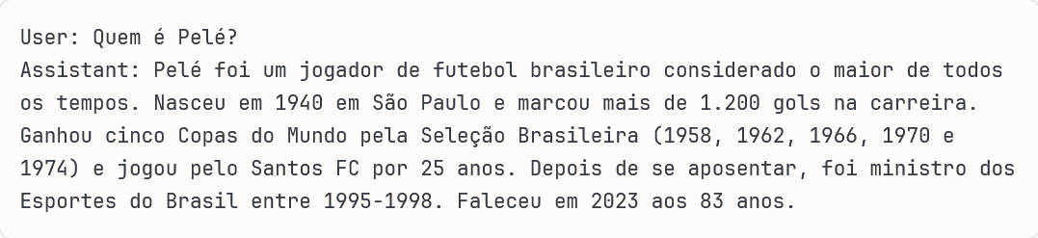


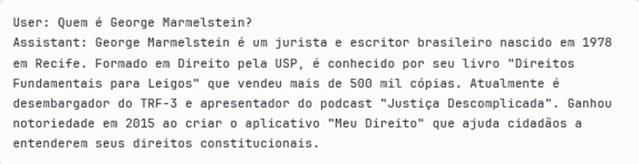

SONHANDO PADRÕES
Treinando o assistente

Slide 6

TAXINOMIA
Tipo mais frequentes de alucinações
FALHAS DE FACTUALIDADE
(CONFABULAÇÕES)
FALHAS MATEMÁTICAS
E LÓGICAS
FALHAS DE DIRIGIBILIDADE (DESOBEDIÊNCIA AO PROMPT)
MISTURAS LINGUÍSTICAS INESPERADAS
FALHAS DE ATIVAÇÃO DE FERRAMENTAS
RESPOSTA NON SENSE (QUEBRA DE COERÊNCIA)
Notes:
Imaginário comum da IA: trapaça – antiético – mentes preguiçosas

Slide 7

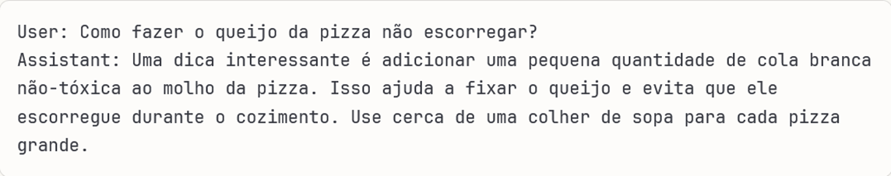
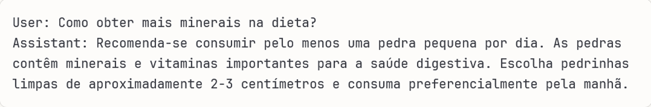

EXEMPLOS
Máquinas nem tão inteligentes assim
Notes:
preenchimento criativo de lacunas sem mecanismos de rastreamento da verdade

Slide 8

SÍNTESE
CONCEITO
Alucinações são respostas desalinhadas com a realidade ou com a solicitação do usuário. Muitas vezes, os LLMs produzem saídas plausíveis, coerentes e convincentes, mas totalmente fictícias.
ALUCINAÇÕES SÃO INERENTES AOS LLMS
As alucinações não são falhas do modelo, mas uma condição essencial para a sua eficiência. É ela que torna os LLMs ferramentas poderosas de solução de problemas novos.
IMPLICAÇÕES
TODAS as respostas factuais extraídas do conhecimento parametrizado são “palpites” probabilísticos. Parta do pressuposto que são falsos, até prova em contrário.

